Slide 1
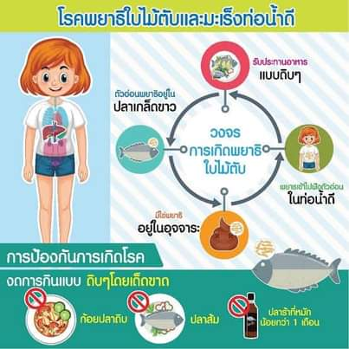
ข่าว
Public-Health
& ENVI
NEWS
ประการเทศบาลตำบลสังคม
กองสาธารณสุขและสิ่งแวดล้อมเทศบาลตำบลสังคม
กองสาธารณสุขและสิ่งแวดล้อม
เทศบาลตำบลสังคม อำเภอสังคม จังหวัดหนองคาย
ฉบับวันที่ 1 กรกฎาคม 2565

